Slide 1


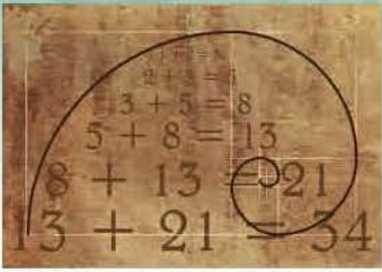

Slide 2



Slide 3





Slide 4
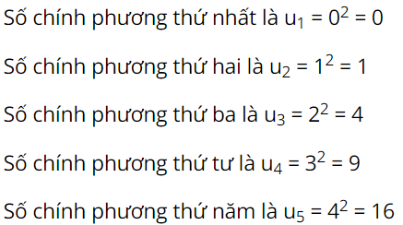


Slide 5


Slide 6


Slide 7



Slide 8

Tài liệu được chia sẻ bởi Website VnTeach.Com
https://www.vnteach.com

Slide 9


Slide 10



Slide 11


Slide 12


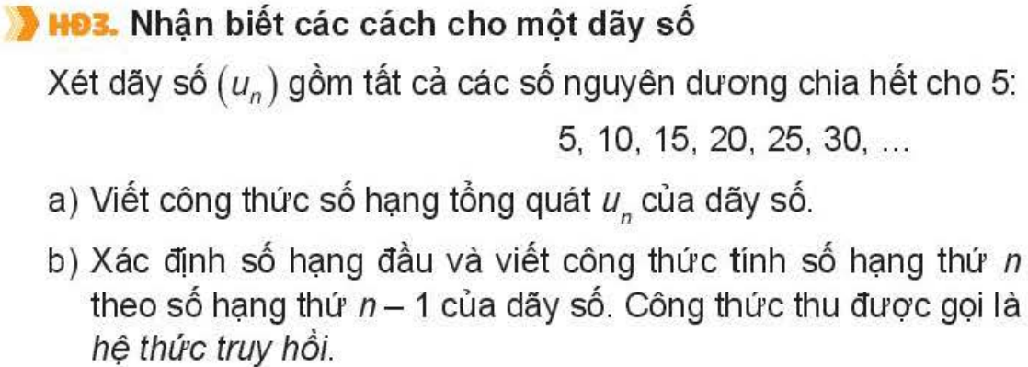


Slide 13


Slide 14





Slide 15



Slide 17


Slide 19


Slide 20



Slide 21
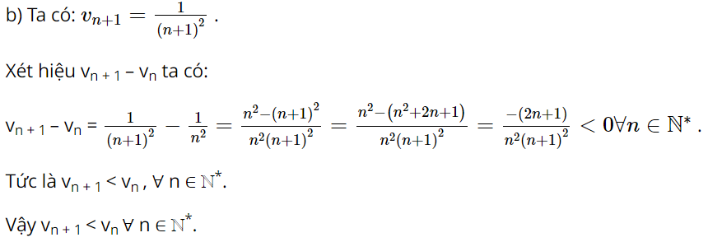

Slide 22



Slide 23


Slide 24
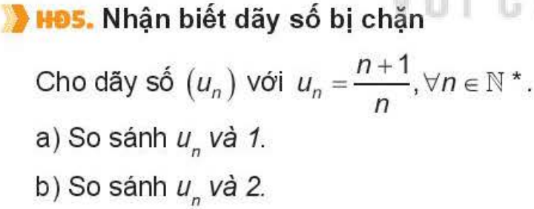



Slide 25


Slide 26



Slide 27
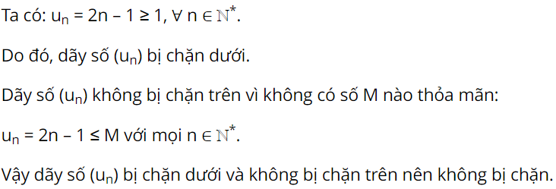

Slide 28



Slide 29


Slide 30


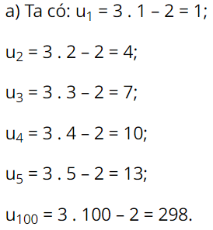
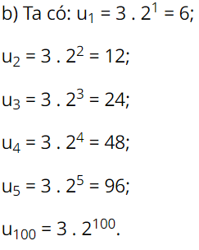
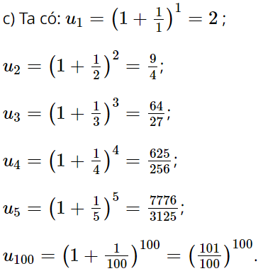

Slide 31

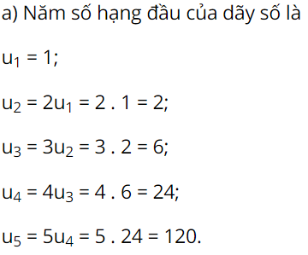

Slide 32




Slide 33
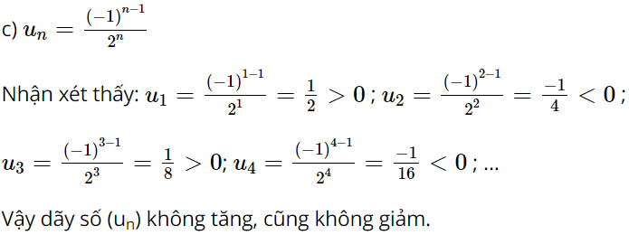

Slide 34

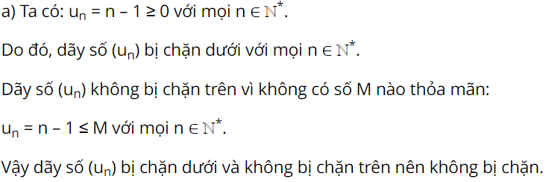

Slide 35


Slide 36


Slide 37
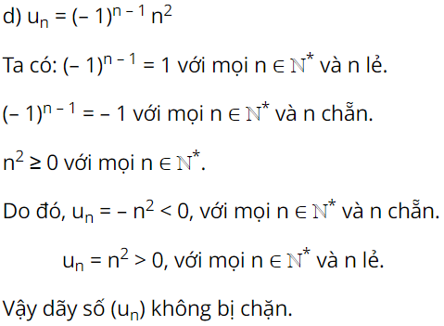

Slide 38




Slide 39




Slide 40


Slide 41




Slide 42


Slide 43


Slide 44


Slide 45


Slide 46


Slide 47


Slide 48
